Slide 1
9.8 非正弦信号产生电路
9.8.1 电压比较器
单门限电压比较器
迟滞比较器
集成电压比较器
9.8.2 方波产生电路
9.8.3 锯齿波产生电路

Slide 2
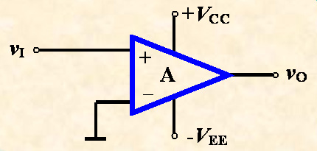



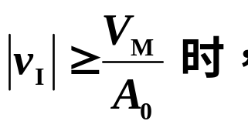

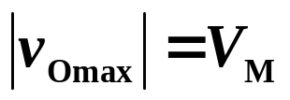
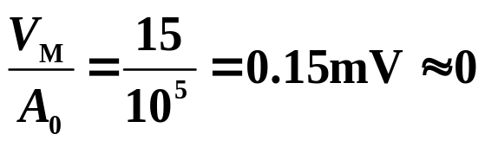
9.8.1 电压比较器
1. 单门限电压比较器
特点：
开环，虚短不成立
增益A₀大于10⁵
运算放大器工作在非线性状态下
（1）过零比较器
，由于|v_{O} |不可能超过V_{M} ，
所以
（忽略了放大器输出级的饱和压降）
当 |+V_{CC} | = |-V_{EE} | =V_{M} = 15V，A₀=10⁵ 时，
可以认为
v_{I} >0 时， v_{Omax} = +V_{CC}
（过零比较器）
v_{I} <0 时， v_{Omax} = -V_{EE}

Slide 3
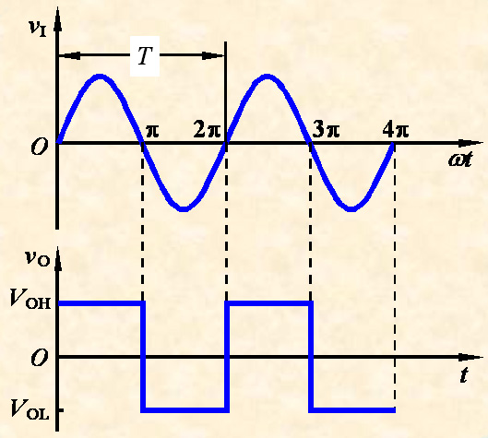
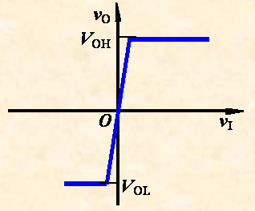
9.8.1 电压比较器
1. 单门限电压比较器
特点：
开环，虚短不成立
增益A₀大于10⁵
（1）过零比较器
输入为正负对称的正弦波时，输出为方波。
电压传输特性

Slide 4
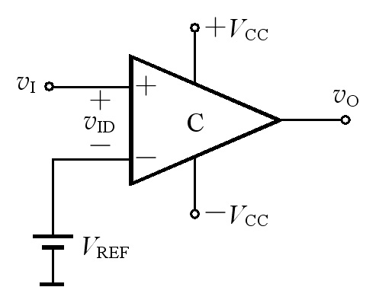
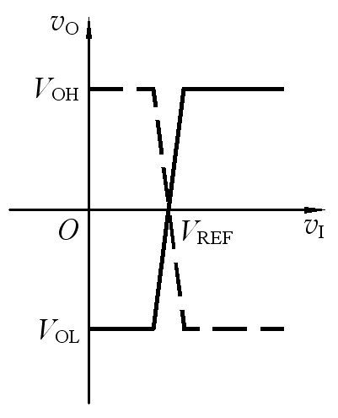
9.8.1 电压比较器
1. 单门限电压比较器
（2）门限电压不为零的比较器
（门限电压为V_{REF}）
电压传输特性

Slide 5
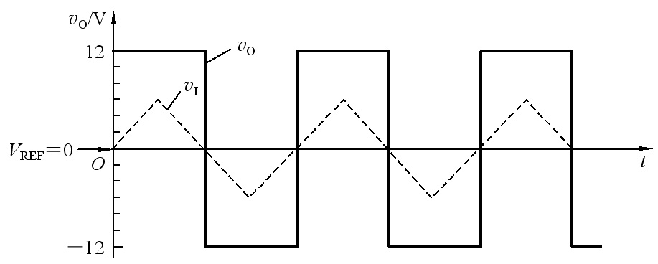
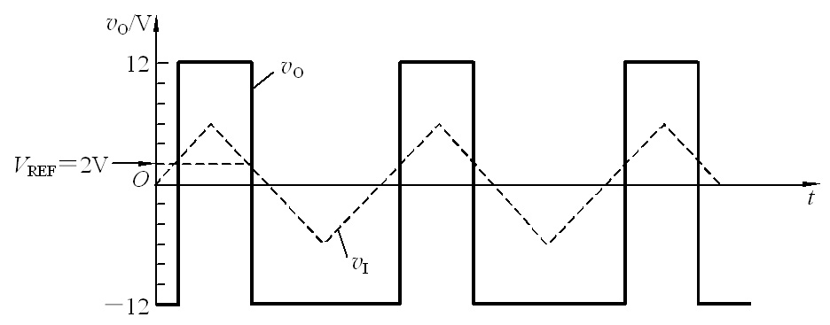
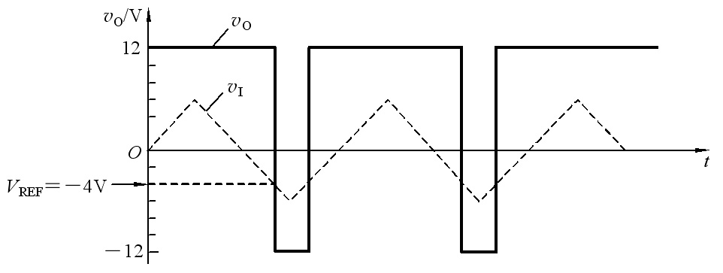
9.8.1 电压比较器
1. 单门限电压比较器
（2）门限电压不为零的比较器
（门限电压为V_{REF}）
v_{I}为峰值6V的三角波，设±V_{CC}＝±12V，运放为理想器件。
(a) V_{REF}＝0时
(b) V_{REF}＝2V时
(c) V_{REF}＝－4V时

Slide 6
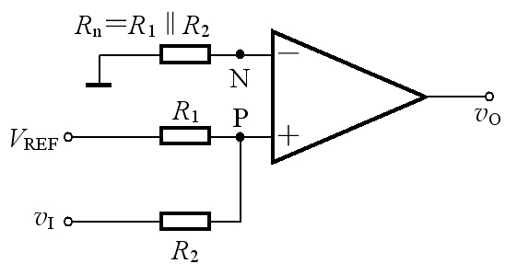
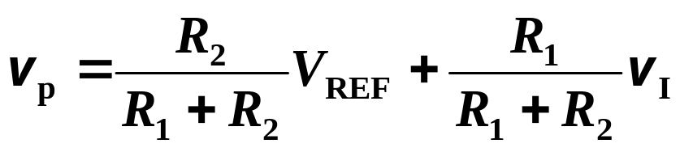
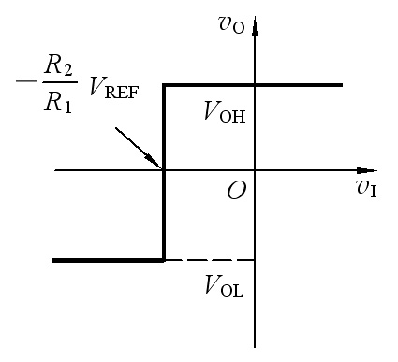

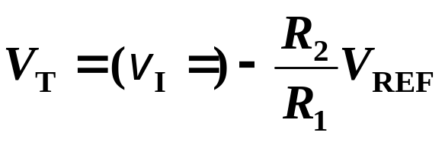
例
图示为另一种形式的单门限电压比较器，试求出其门限电压(阈值电压)V_{T}，画出其电压传输特性。设运放输出的高、低电平分别为V_{OH}和V_{OL}。
解：
利用叠加原理可得
理想情况下，输出电压发生跳变时对应的v_{P}＝v_{N}＝0，即
门限电压

Slide 7
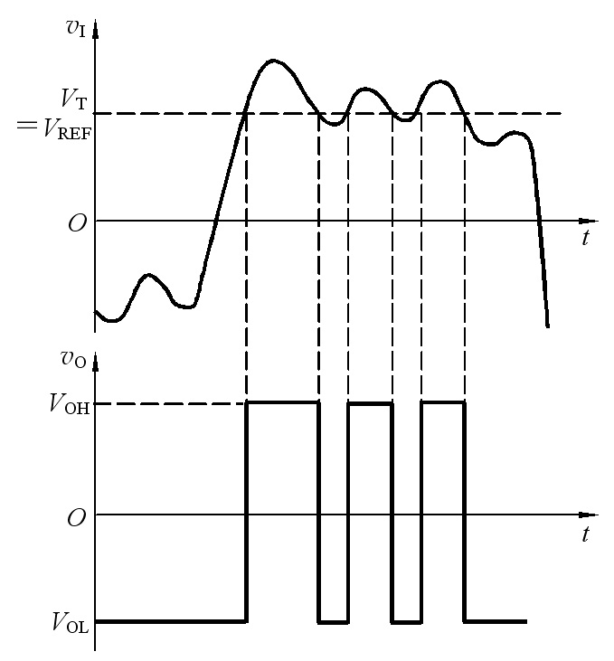
单门限比较器的抗干扰能力
应为高电平
错误电平

Slide 8
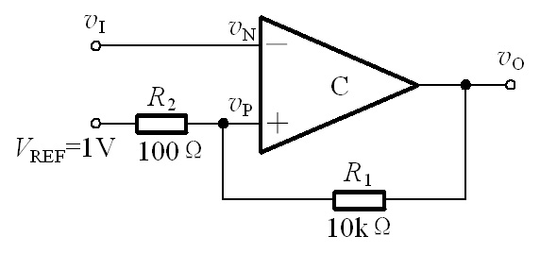



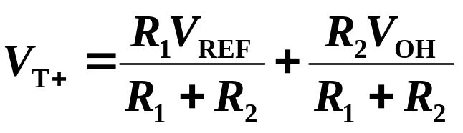
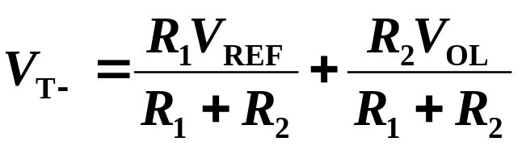
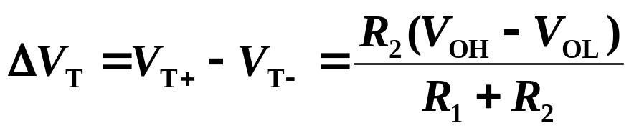
9.8.1 电压比较器
2. 迟滞比较器
（1）电路组成
（2）门限电压
门限电压
上门限电压
下门限电压
回差电压

Slide 9
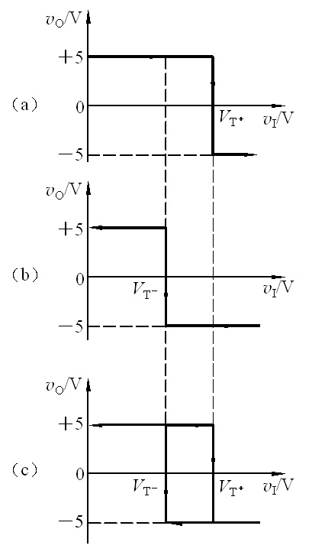
9.8.1 电压比较器
2. 迟滞比较器
（3）传输特性

Slide 10
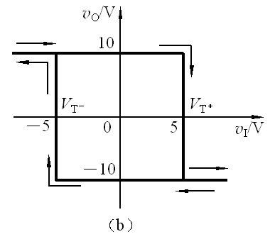
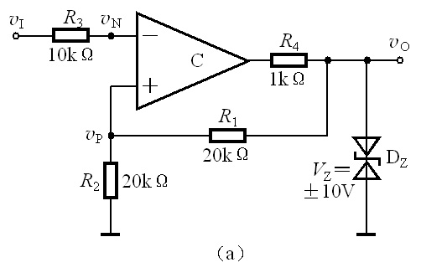
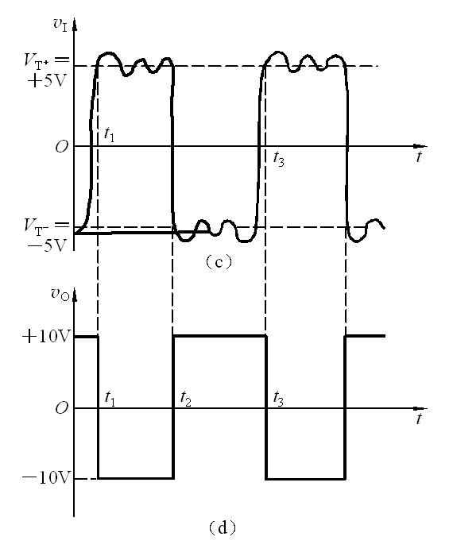


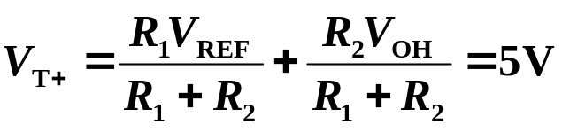
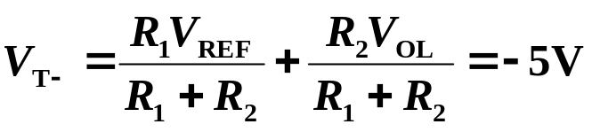
例
电路如图所示，试求门限电压，画出传输特性和图c所示输入信号下的输出电压波形。
解：
（1）门限电压
（2）传输特性
（3）输出电压波形

Slide 11
通过上述几种电压比较器的分析，可得出如下结论：
（1）用于电压比较器的运放，通常工作在开环或正反馈状态和非线性区，其输出电压只有高电平V_{OH}和低电V_{OL}两种情况。
（2）一般用电压传输特性来描述输出电压与输入电压的函数关系。
（3）电压传输特性的关键要素
输出电压的高电平V_{OH}和低电平V_{OL}
门限电压
输出电压的跳变方向
令v_{P}＝v_{N}所求出的v_{I}就是门限电压
v_{I}等于门限电压时输出电压发生跳变
跳变方向取决于是同相输入方式还是反相输入方式

Slide 12
9.8.1 电压比较器
3. 集成电压比较器
集成电压比较器与集成运算放大器比较：
开环增益低、失调电压大、共模抑制比小，灵敏度往往不如用集成运放构成的比较器高。
但集成电压比较器中无频率补偿电容，因此转换速率高，改变输出状态的典型响应时间是30～200ns。
相同条件下741集成运算放大器的响应时间为30μs左右。

Slide 13
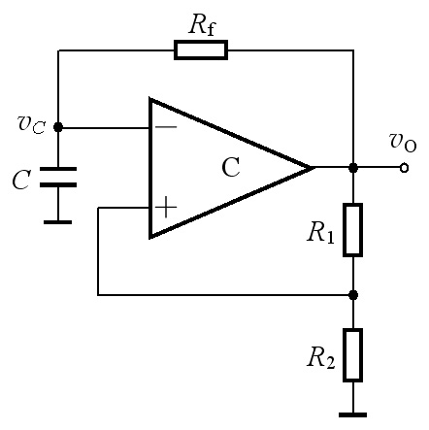
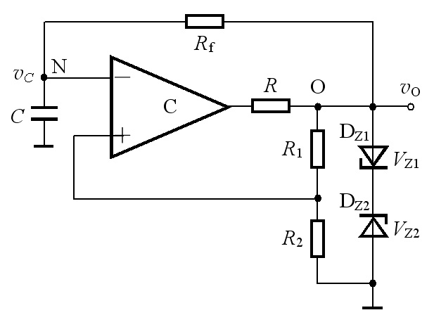
9.8.2 方波产生电路
1. 电路组成（多谐振荡电路）
稳压管双向限幅

Slide 14
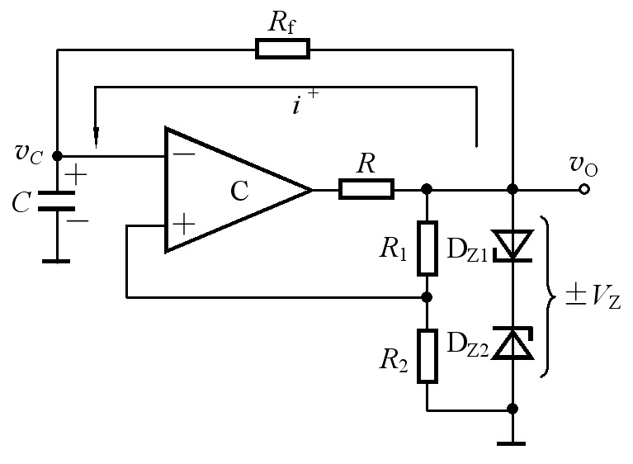
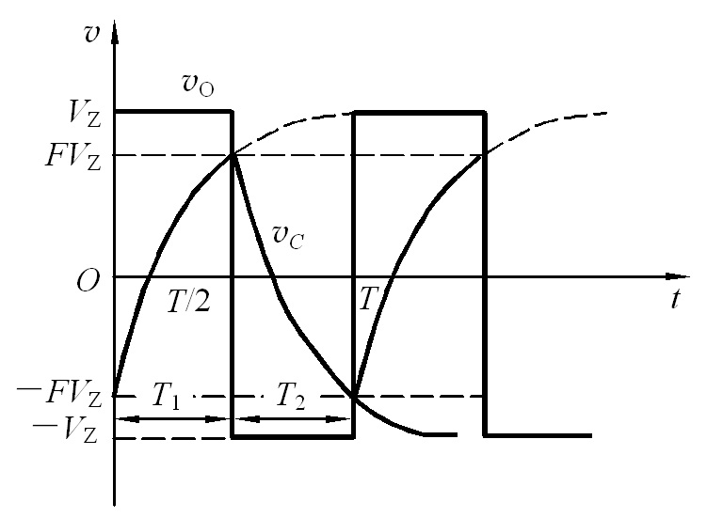

9.8.2 方波产生电路
2. 工作原理
由于迟滞比较器中正反馈的作用，电源接通后瞬间，输出便进入饱和状态。
假设为正向饱和状态

Slide 15
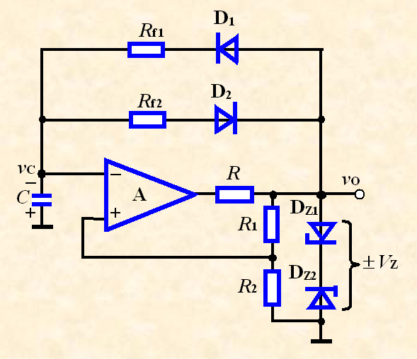
9.8.2 方波产生电路
3. 占空比可变的方波产生电路

Slide 16
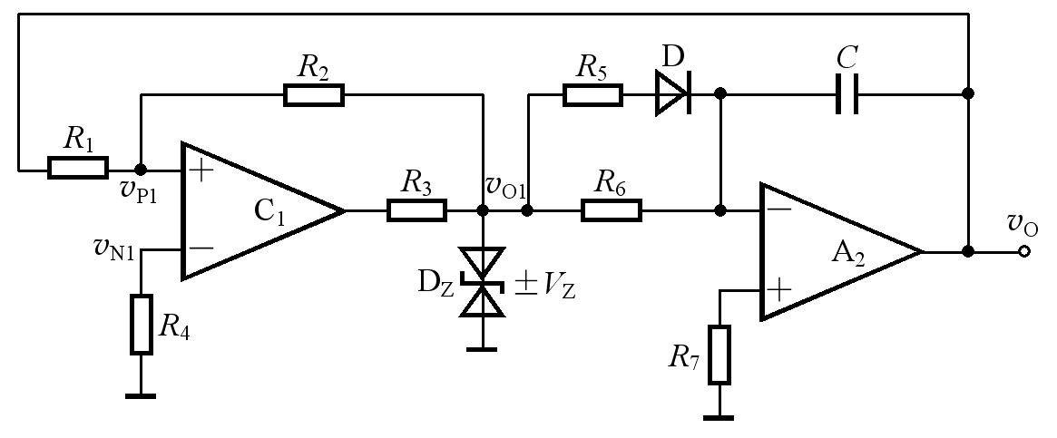
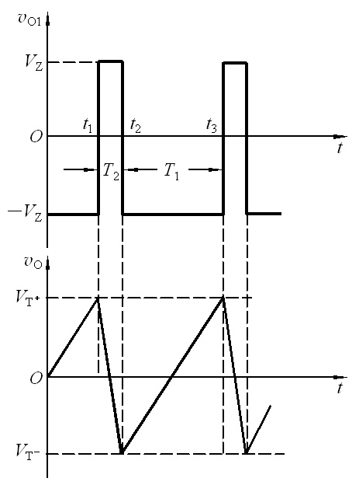
9.8.3 锯齿波产生电路
充放电时间常数不同
同相输入迟滞比较器
积分电路

